Slide 1

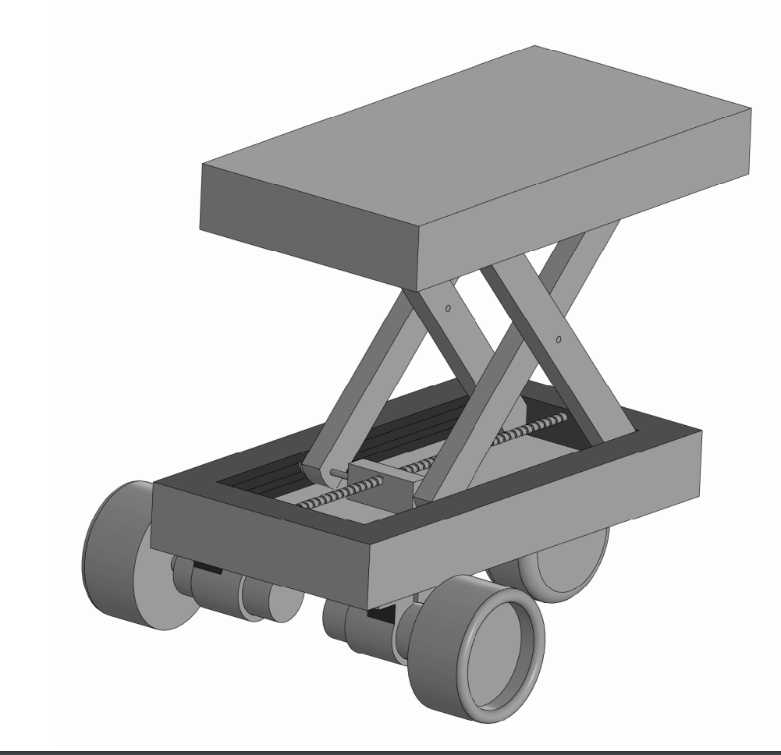
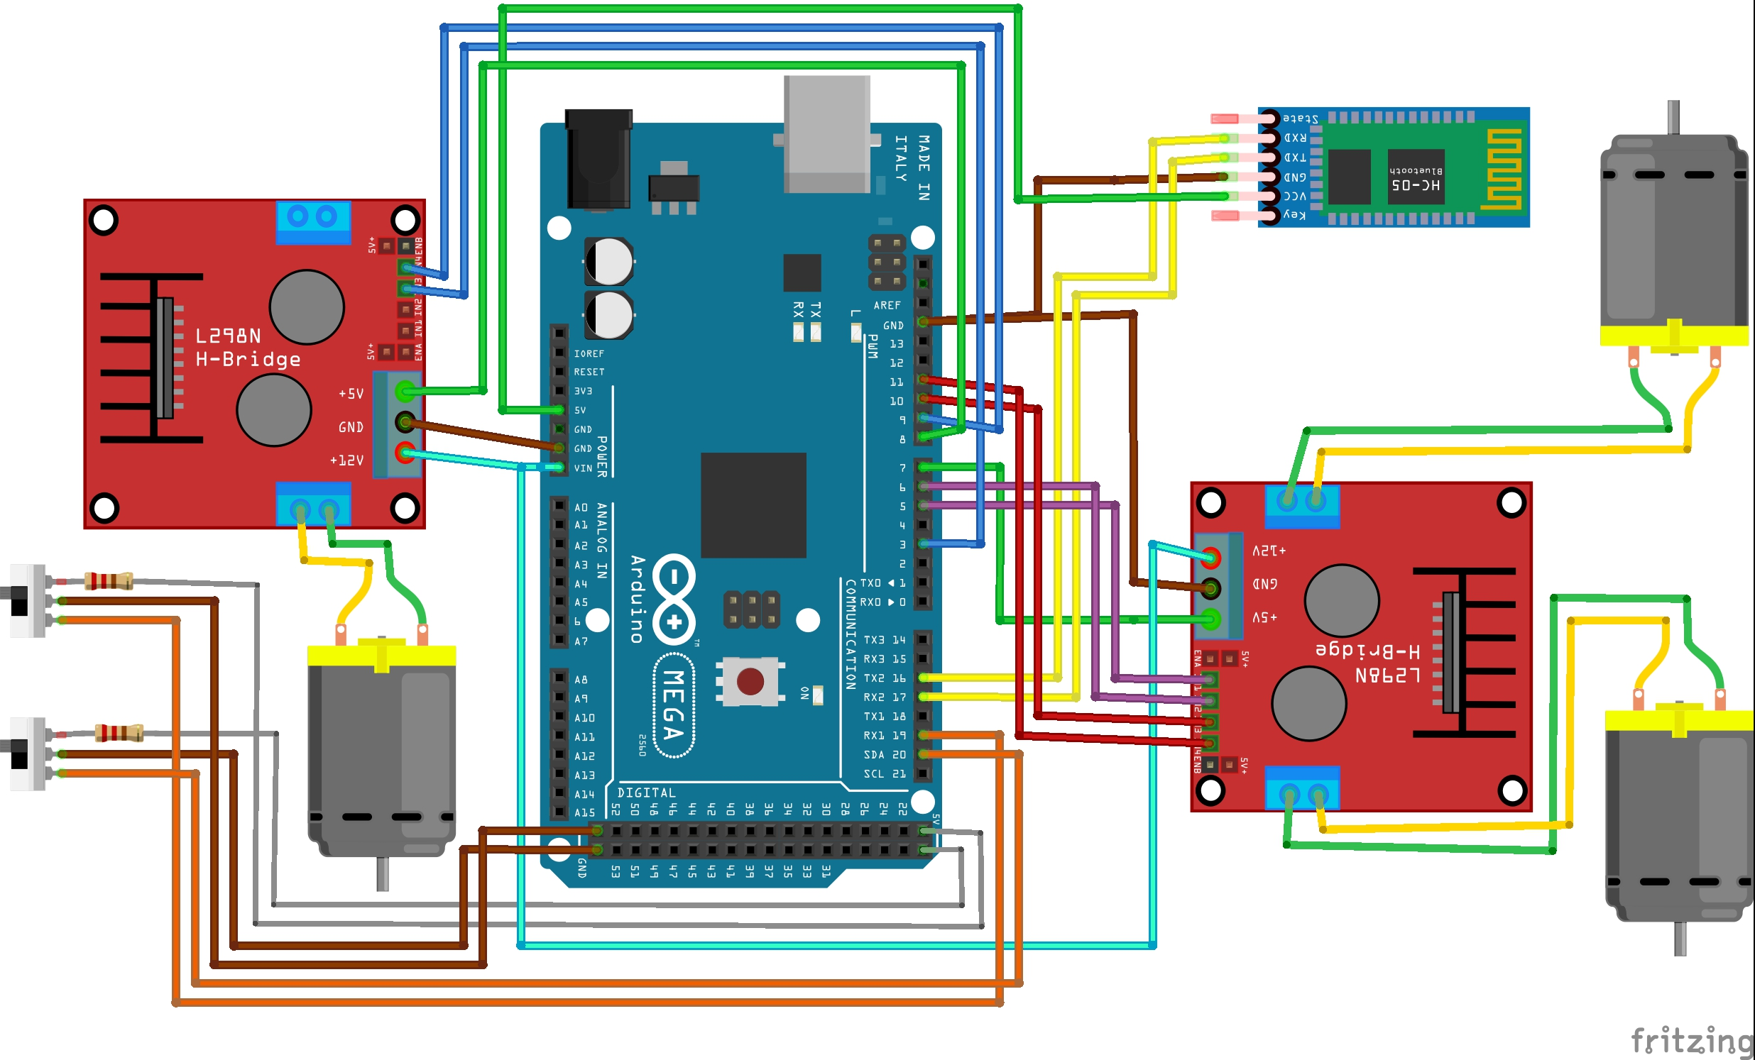
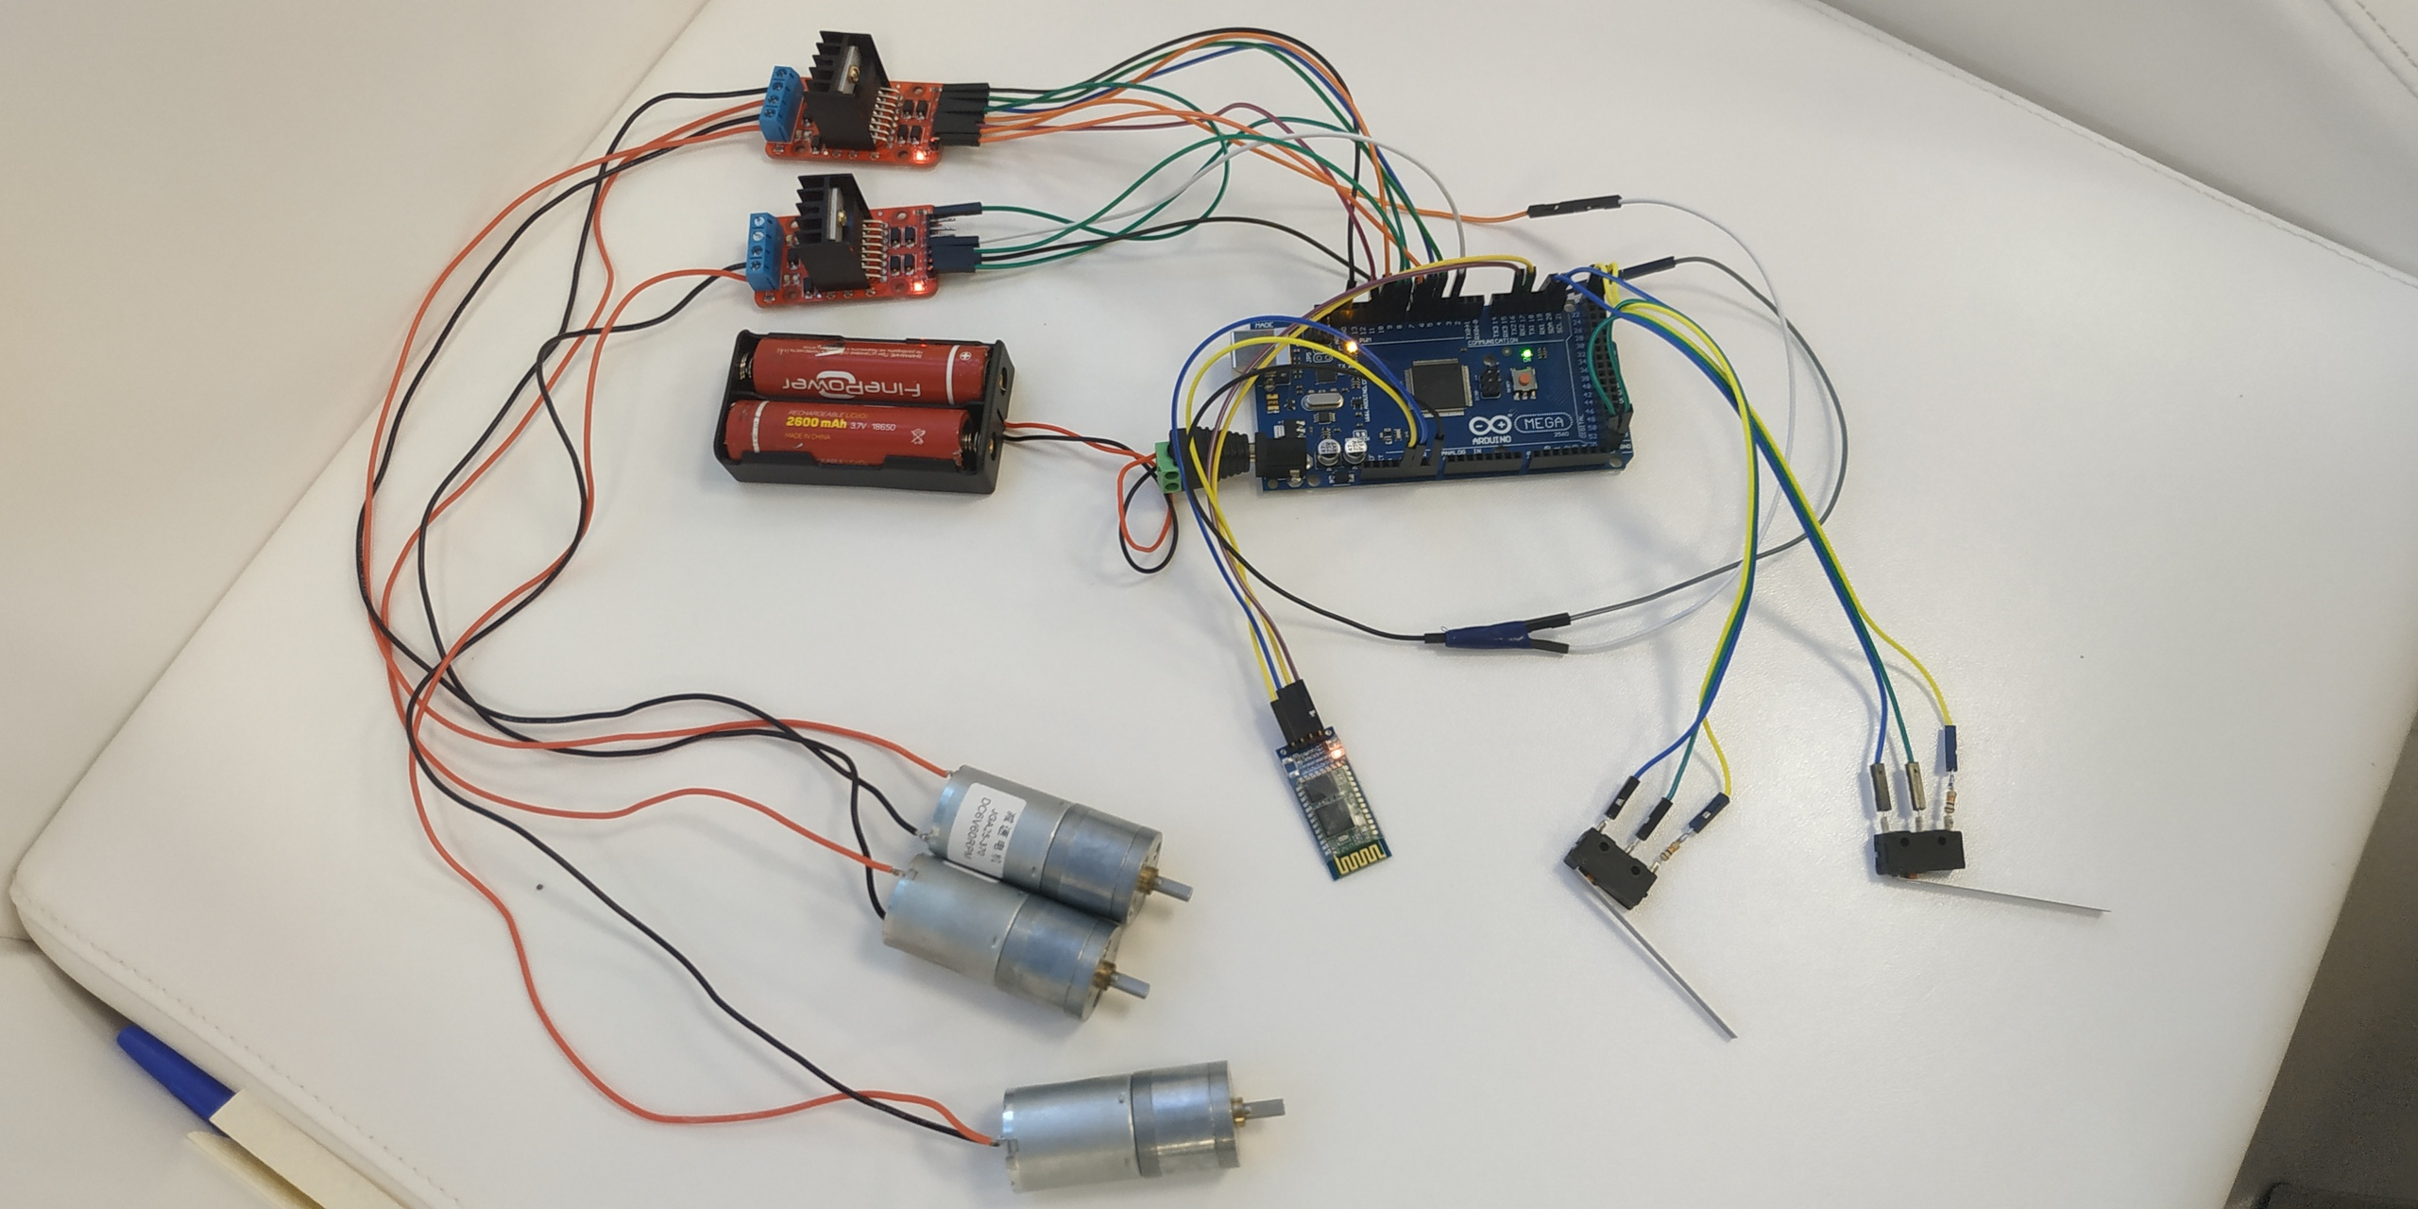
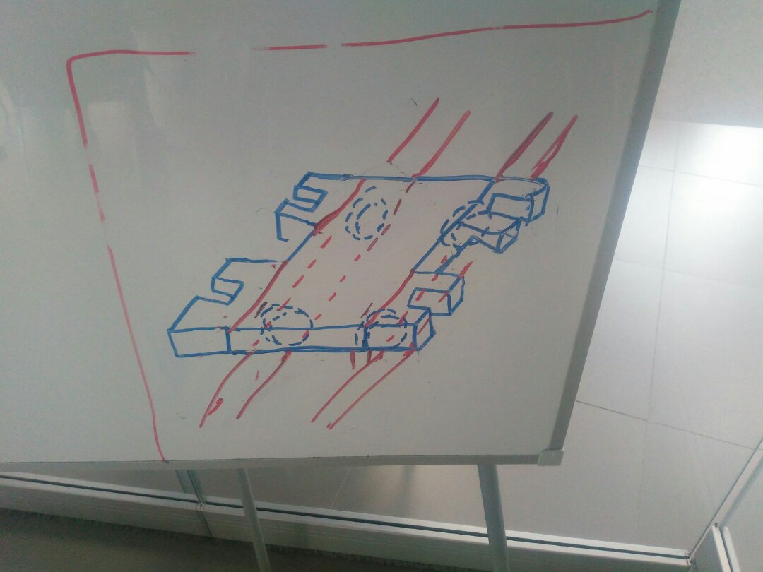
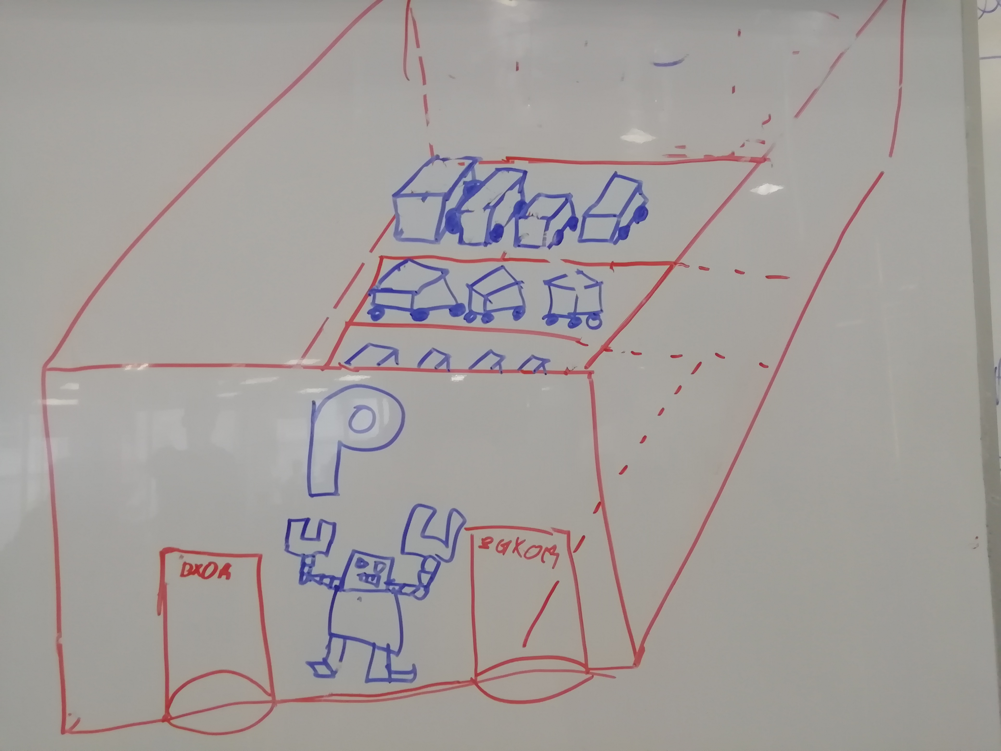
РОБОТИЗИРОВАННАЯ СИСТЕМА ПЕРЕМЕЩЕНИЯ ТС
ТРАНСПОРТНАЯ ИНФРАСТРУКТУРА
Авторы проекта:
Александр Смирнов
Кирилл Перевалов
Матвей Затравин
Ахмед Алиев
Александр Максимов
Григорий Богданов
Тимофей Архипов
Владислав Шваков
Проблема:
Парковка водителями ТС вне специально отведенных местах, влечет за собой создание преград для работы спец. транспорта.
Наставник:
Роман Россолов
Цель:
Разработать роботизированную систему, позволяющую ускорить процесс освобождения проезда для спец. транспорта, путем перемещения ТС преграждающих путь.
Место для картинки
Решение :
Разработать систему, представляющую собой платформу с механизмом подъема ТС, с ручным управлением подъема и управления платформой для её передвижения.
Потребители:
1) спец. службы;
2) владельцы частных парковок.
Место для картинки (схемы)
Место для картинки (сейчас)
РЕЗУЛЬТАТ
Место для картинки (сейчас)
ЧЕРЕЗ
2
МЕС.
Место для картинки
(перспектива)
ЧЕРЕЗ
1
ГОД
timeline
Разработаны 3д-модели платформы и подъемного механизма, собрана электрическая схема, написан скетч для ардуино.
Собран прототип и проведено его тестирование.
Реализована автоматическая парковочная система для выхода в массы.

